Slide 1
Kirkon olemus

Slide 2
Yhteisön ja organisaation jäsen
Seurakunnan luottamushenkilön kaksoisrooli
Anna-Tiina Järvinen, kirkkoherra
Opasta luottamushenkilöt alkuun -webinaari 23.11.2022
Seurakunnan luottamushenkilöiden perehdytysmateriaalit 2023–2026

Slide 3
Seurakunta on sekä yhteisö että organisaatio
Seurakuntayhteisö on yhteyden, rukouksen, ehtoollisen, Jumalan läsnäolon paikka. Jumalanpalvelusyhteisö, arjen yhteisö, auttamisen yhteisö. ”Missä kaksi tai kolme, siellä…”
Seurakuntalaisten yhteisö - Kristuksen kirkko.
Koolla kirkossa, leirillä, kerhossa, ruokailussa, netissä… yhdessä seurakunnassa on monta yhteisöä.
Luottamushenkilöt ovat seurakuntalaisia! Entä yhteisön jäseniä? Minkä yhteisön?
Seurakunta on myös organisaatio: työnantajaorganisaatio, päätöksenteko- organisaatio, palveluntuottajaorganisaatio
Työntekijöiden yhteisö, hallinnollinen yhteisö (strateginen johto ja operatiivinen johto).
Luottamushenkilöt ovat osaltaan myös organisaation jäseniä!
Seurakunnan luottamushenkilöiden perehdytysmateriaalit 2023–2026 | Kirkon olemus

Slide 4
Uusi luottamushenkilö aloittaa työnsä:
Mihin hän haluaa vaikuttaa ja mistä hän haluaa päättää? ➔ Ovatko ne yhteisön vai organisaation asioita?
Miten tausta vaikuttaa? Kokeeko hän olevansa yhteisön jäsen? Minkä yhteisön?
Miten hänet ja hänen ajatuksensa, kokemuksensa, osaamisensa otetaan vastaan?
Seurakunnan luottamushenkilöiden perehdytysmateriaalit 2023–2026 | Kirkon olemus

Slide 5
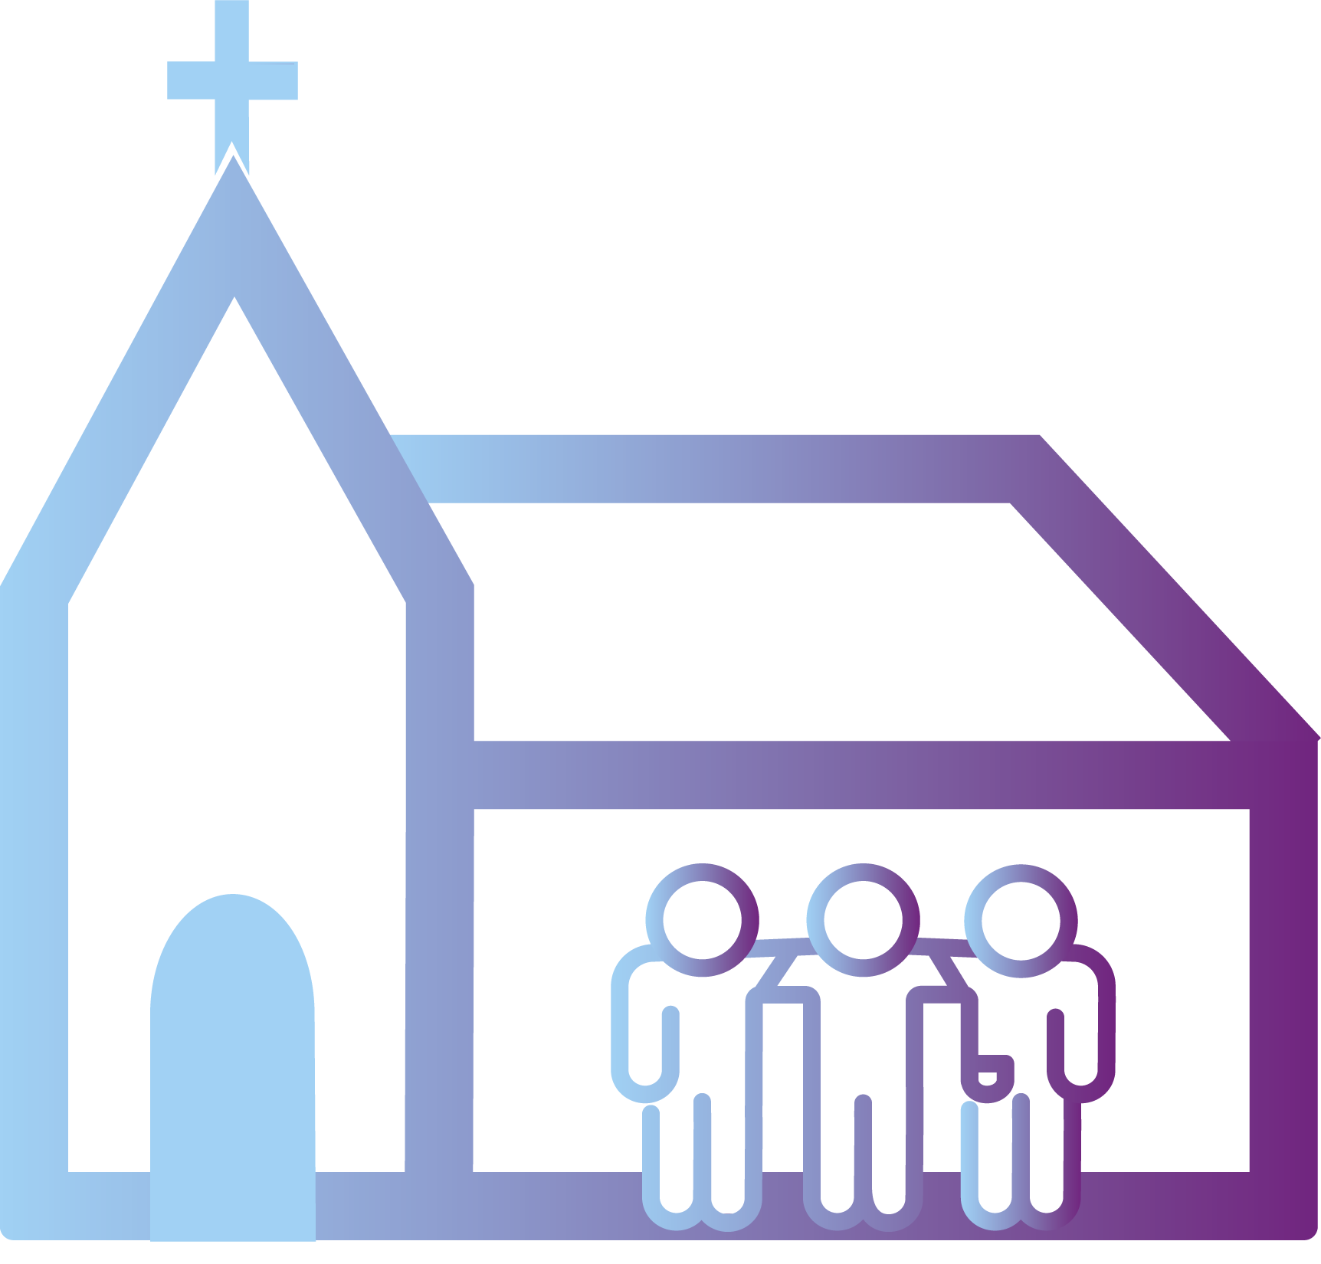
Organisaatio ja yhteisö elävät rinnatusten – ja päällekkäin!
YHTEISÖ
ORGANISAATIO
Seurakunnan luottamushenkilöiden perehdytysmateriaalit 2023–2026 | Kirkon olemus

Slide 6
Haasteet syntyvät erityisesti ”yhteisellä alueella”, esimerkiksi
kun organisaatio päättää jumalanpalvelusten alkamisaikojen porrastamisesta
kun otetaan virkasuhteeseen, erityisesti papin ja kirkkoherran kohdalla
kun rakennetaan strategiaa
kun pohditaan seurakuntarajojen muutoksia
Näissä tilanteissa yhteisö voi kokea, että organisaatio ”kävelee sen ylitse”. Toisaalta päätöksenteko on organisaation tehtävä!
Miten se tekee sen yhteisöä kuullen ja lakia noudattaen?
Seurakunnan luottamushenkilöiden perehdytysmateriaalit 2023–2026 | Kirkon olemus

Slide 7
Molemmat roolit ovat totta samaan aikaan! Miten löytyy hyvä balanssi?
Vahva organisaationäkökulma – unohtuuko seurakuntayhteisö?
Vahva yhteisönäkökulma – unohtuvatko organisaation vastuut ja velvoitteet?
Toisaalta molemmat ovat jatkuvasti läsnä eikä niitä voi kokonaan erottaa!
Seurakunnan luottamushenkilöiden perehdytysmateriaalit 2023–2026 | Kirkon olemus

Slide 8
Miten puhua luottamushenkilöiden kanssa eri rooleista?
Harjoituksia ja tehtäviä:
Omien lähtökohtien ja vaikuttamishalun tunnistaminen: mihin haluan vaikuttaa? Miksi?
Mitä sinulle tarkoittaa sana ”seurakunta”? Tuttu sana sisältää yllättävän paljon erilaisia näkökulmia! Mistä silloin puhutaan, kun puhutaan yhdessä seurakunnasta?
Päätösluettelon äärellä: tutustutaan siihen, millaisia päätöksiä jokin seurakunta on tehnyt. Ovatko ne organisaatiota vai yhteisöä koskevia päätöksiä? Vai jossain siinä välissä? Jos katsot yhteisösilmälaseilla, miltä päätöksenteko näyttää? Entä organisaatiosilmälaseilla?
Bingo ja/tai havainnointi: miten näkökulmat vaihtelevat esimerkiksi kokouksen aikana eri pykälissä, eri puheenvuoroissa?
Oma prosenttijako: miten yhteisö- ja organisaationäkökulmat painottuvat omassa ajattelussani ja päätöksenteossani?
Plussat ja miinukset: mitä hyvää on eri näkökulmissa on?
Seurakunnan luottamushenkilöiden perehdytysmateriaalit 2023–2026 | Kirkon olemus

Slide 9
Anna-Tiina Järvinen Kirkkoherra, Kotka-Kymin seurakunta

